Slide 1
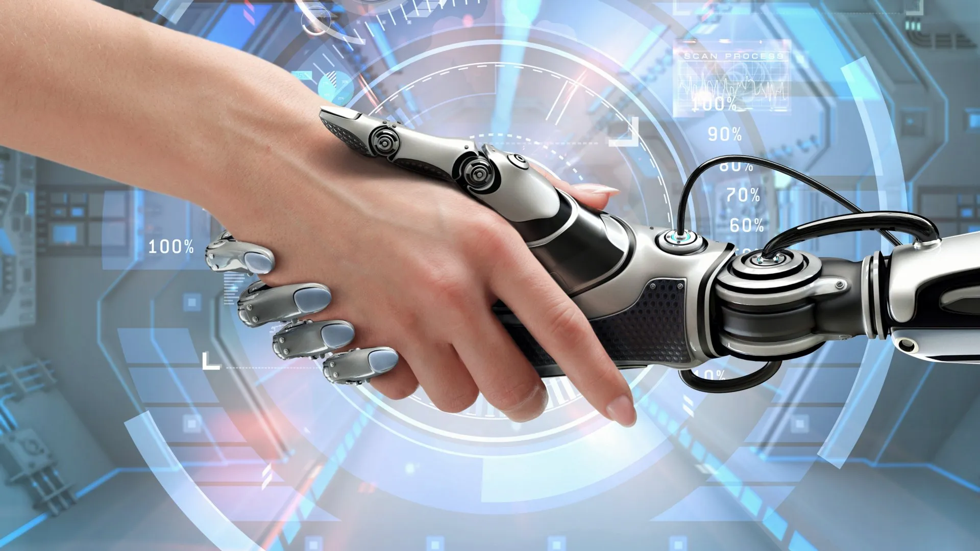
ROBOTS OVERAL
Een lessenserie door studenten van de Universiteit Twente
Notes:
Leerlingen welkom heten, onderwerp introduceren.
Deze lessenserie is ontworpen door studenten van de Universiteit Twente en de Vrije Universiteit Brussel voor het vak “Ontwerpstudio,”
Namen: Febroniya Atto (UT), Carlijn Grimberg (UT), Ed Jonker (UT), Ruben Simons (VUB), Christian van Weerdenburg (UT),

Slide 2
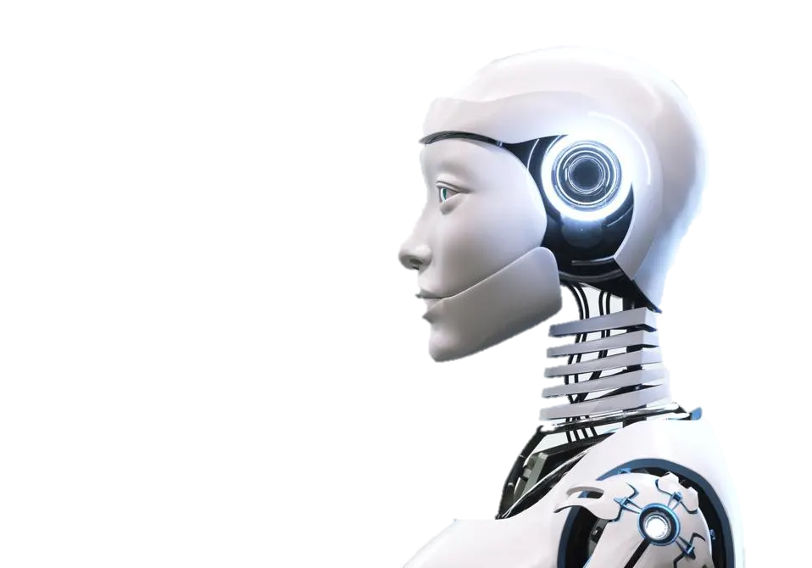
Doel & Planning
Eindproduct:
Posterpitch van jullie robotontwerp
Les 1: Robots in de maatschappij
Les 2: Techniek achter robots
Les 3: Ontwerp je eigen robot
Les 4: Posterpitches
Notes:
Doel en planning van de lesmodule vertellen. Aangeven welke data en uren de lessen zijn!!! Deze zijn als volgt:
Les 1: datum & uur, les 2: datum & uur, Les 3: datum & uur, les 4: datum & uur

Slide 3
Deze les
Leer je:
Over bestaande robots in de maatschappij
Over de impact van robots op de maatschappij
Notes:
De leerdoelen

Slide 4
Welcome to the future!
https://www.youtube.com/watch?v=mHRjaJnSoFs
Notes:
Introductie filmpje
Hierna de klassendiscussie naar aanleiding van kijkersvragen

Slide 5
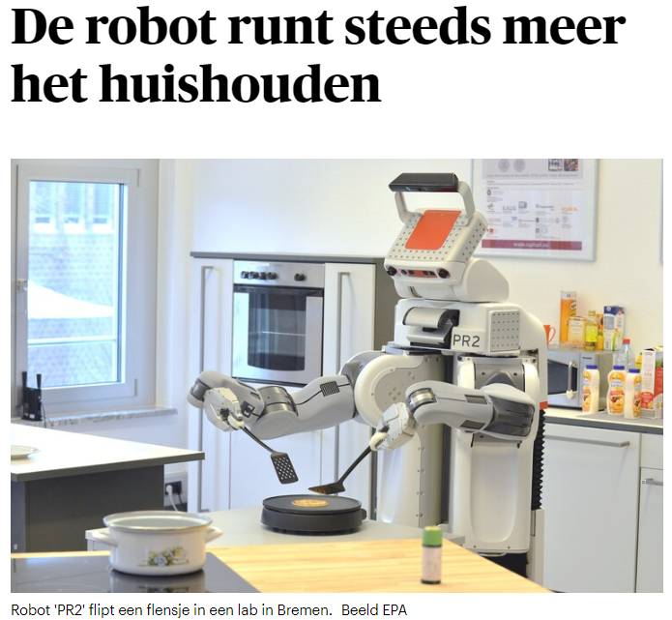
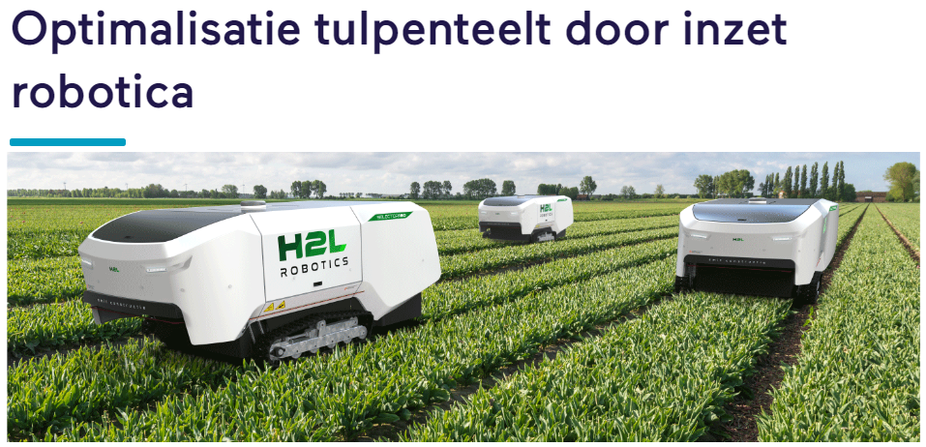
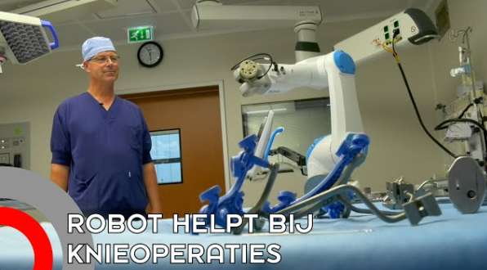
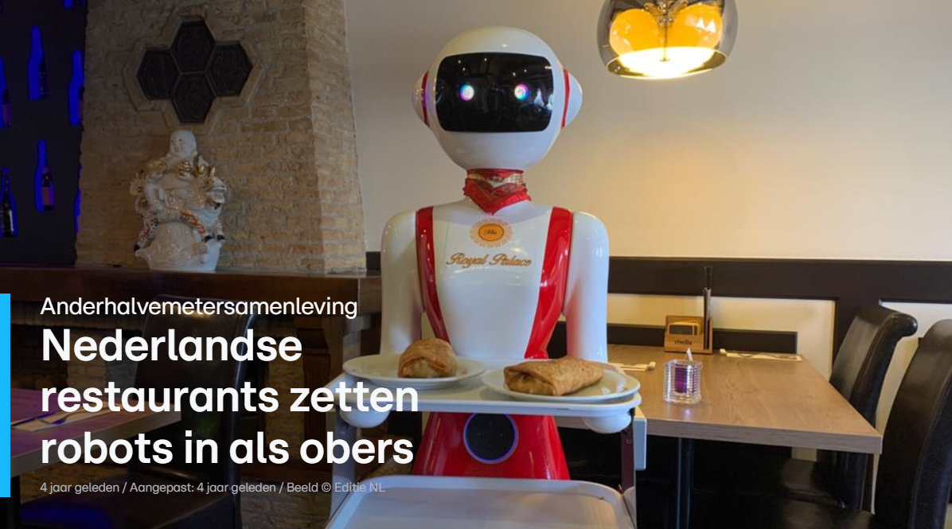
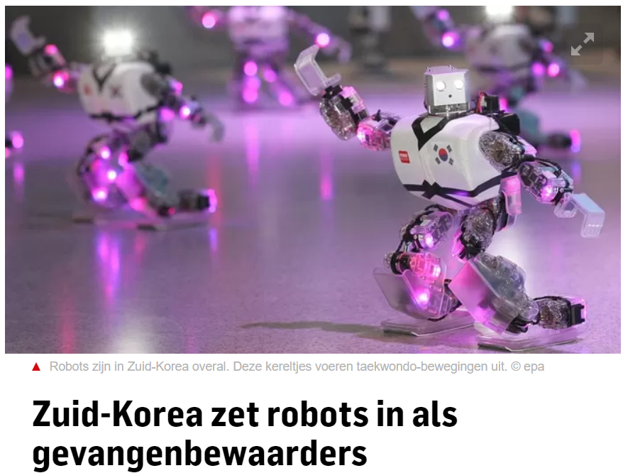
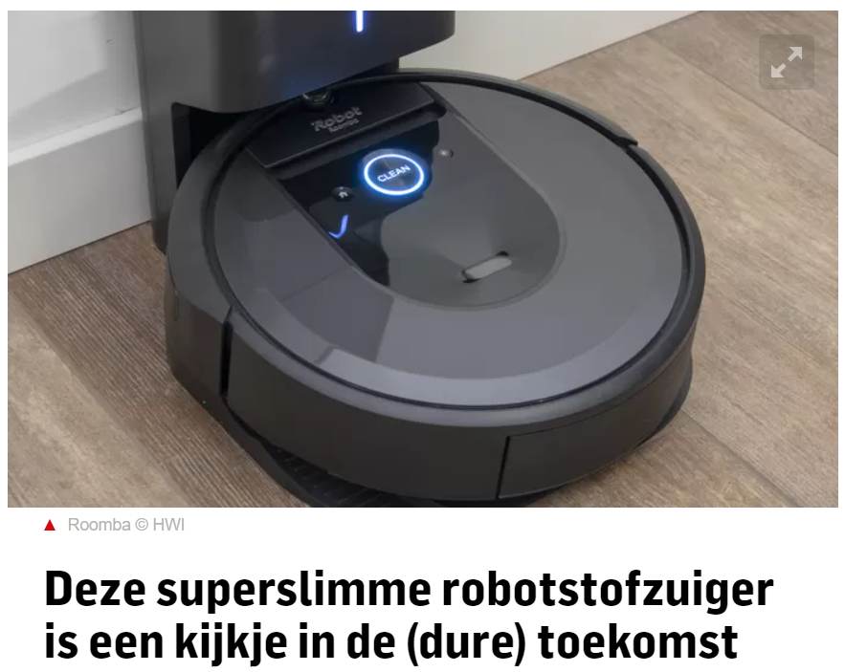
Notes:
Er bestaan al heel wat robots die momenteel op allerlei gebieden worden ingezet, denk aan robots in de zorg, in de horeca, in het huishouden, in het leger, et cetera. Aangeven dat ze vandaag met enkele van dat soort robots kennis gaan maken en gaan kijken naar de impact die ze hebben op de maatschappij. Dit gaan ze doen in hun ontwerpgroepjes.

Slide 6
Krantenartikelen
Lees de artikelen en beantwoord als groep de bijbehorende vragen.
Verschillende meningen? Schrijf ze allemaal op
Over ± 15 minuten bespreken we ze na a.d.h.v. stellingen
Notes:
Introductie krantenartikelen-opdrachten. Noem eindtijd voor deze opdracht!!!
Voorbeeld van de instructies voor een opdracht als deze.
Lees het eerste artikel voor jezelf (en lees alvast de vragen)
Bespreek met de groep en schrijf als groep een antwoord op (zorg dat iedereen aan het woord komt)
En dan ga naar het tweede en derde artikel en doen hetzelfde. Geef de pen door aan een andere leerling.

Slide 7
Eens of oneens?
“Robots in de plaats van leerlingen in de klas, dat lijkt me een goed idee.”

Slide 8
Eens of oneens?
“Het gebruik van robots in de zorg vind ik een goede ontwikkeling.”

Slide 9
Eens of oneens?
“Ik vind dat het Nederlandse leger voornamelijk uit robots moet bestaan.”

Slide 10
Je eigen robot ontwerpen
Denk na over de maatschappelijke impact
Denk na over de techniek (les 2)

Slide 11
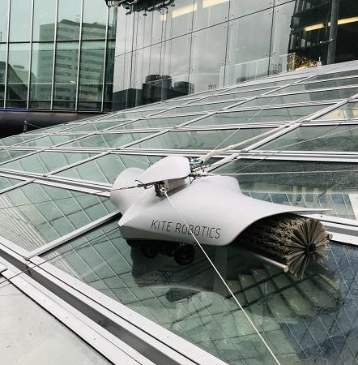
Huiswerk-robot
Ramenlap-robot
Veelal negatieve impact
Complex
Veelal positieve impact
Eén specifieke taak

Slide 12
Je eigen robot ontwerpen
Denk na over de maatschappelijke impact
Denk na over de techniek (les 2)
Dus: hou het simpel!

Slide 13
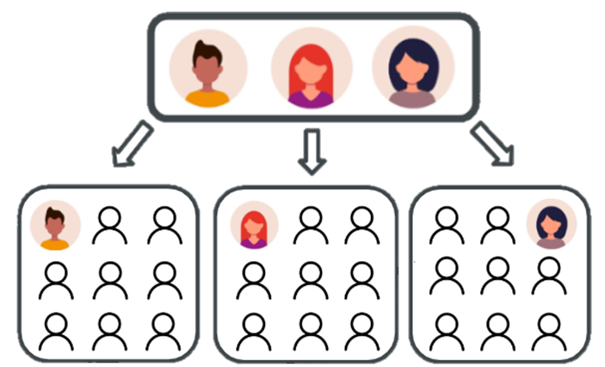
Vooruitblik les 2
Sensoren
Controle-systemen
Effectoren

Slide 14
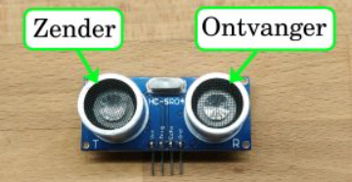
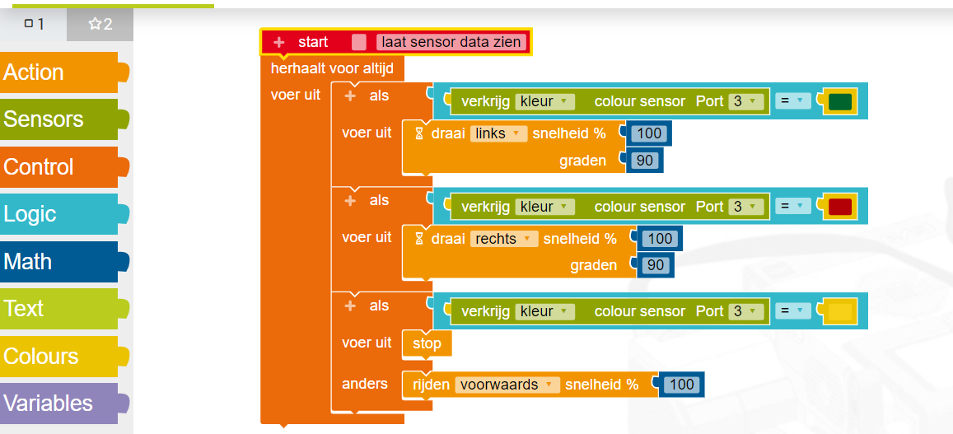
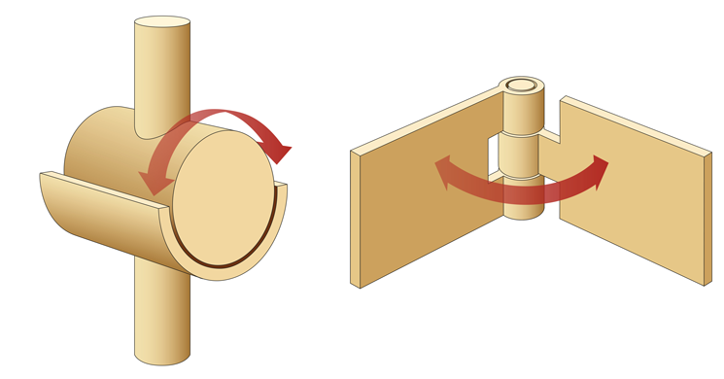
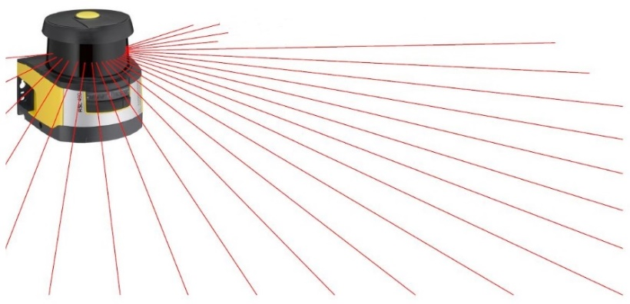
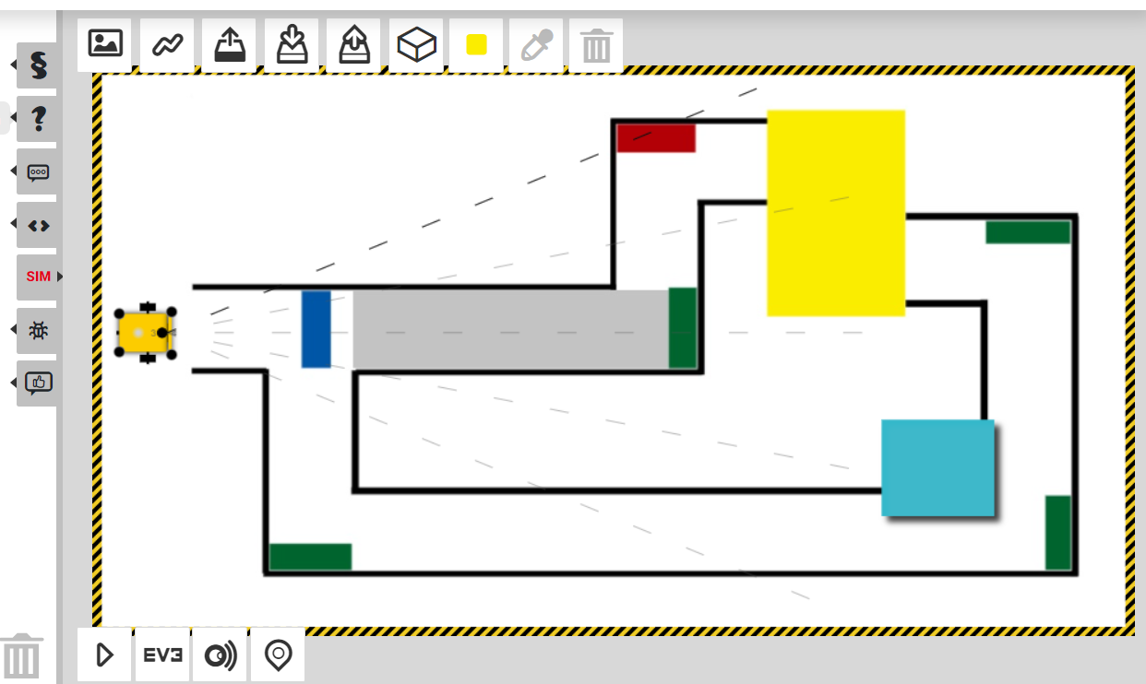
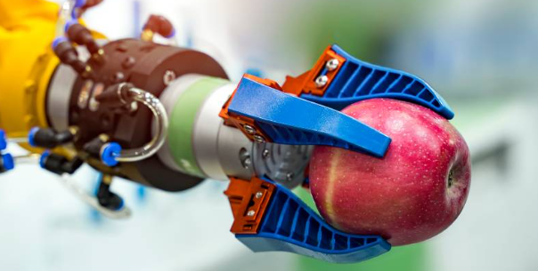
Vooruitblik les 2
Sensoren
Controlesystemen
Effectoren
Hoe verzamelt een robot informatie?
Natuurkunde
Op welke manieren kan een robot bewegen?
Techniek
Hoe maakt een robot keuzes?
Informatica

Slide 15
Tot vrijdag!
Les 1: Robots in de maatschappij
Les 2: Techniek achter robots
Les 3: Ontwerp je eigen robot
Les 4: Posterpitches
Notes:
Degene in de groep controlesystemen: neem je laptop mee!!!

Slide 16
ROBOTS OVERAL
Een lessenserie door studenten van de Universiteit Twente

Slide 17
Doel & Planning
Les 1: Robots in de maatschappij
Les 2: Techniek achter robots
Les 3: Ontwerp je eigen robot
Les 4: Posterpitches

Slide 18
Je eigen robot ontwerpen
Eindproduct:
Posterpitch van jullie robotontwerp
Denk na over de maatschappelijke impact
Denk na over de techniek (les 2)

Slide 19
Deze les
Leer je:
Over de technische kant van robots
sensoren, controlesystemen, effectoren
Maak het werkblad van jouw thema in tweetallen
(tenzij anders in de vraag staat)

Slide 20
Vooruitblik les 3
Wat voor taak moet jullie robot kunnen uitvoeren? Zorg dat je hier vóór les 3 als ontwerpgroep over hebt besloten.
Tip: haal inspiratie uit verschillende sectoren zoals:
huishouden, onderwijs, landbouw, klimaat en milieu, defensie, horeca, veiligheid etc.
Notes:
Besloten of nagedacht? En moeten ze als groep hebben nagedacht of ieder voor zichzelf (om daarna als groep ideeen uit te wisselen en een keuze te maken)

Slide 21
Tot Woensdag!
Les 1: Robots in de maatschappij
Les 2: Techniek achter robots
Les 3: Ontwerp je eigen robot
Les 4: Posterpitches

Slide 22
ROBOTS OVERAL
Een lessenserie door studenten van de Universiteit Twente

Slide 23
Doel & Planning
Les 1: Robots in de maatschappij
Les 2: Techniek achter robots
Les 3: Ontwerp je eigen robot
Les 4: Posterpitches

Slide 24
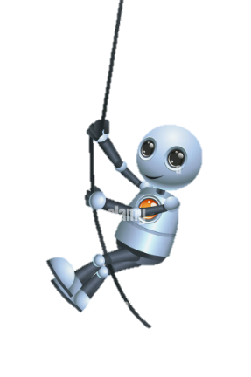
Deze les
Ga je:
Je kennis over sensoren, controlesystemen en effectoren overbrengen aan je groepsgenoten
Nadenken over maatschappelijke en technische aspecten van je zelfbedachte robot
Een poster maken en de pitch voorbereiden

Slide 25
De Astribot S1
https://www.youtube.com/watch?v=AePEcHIIk9s&t=144s
Notes:
Vóór dit filmpje wordt afgespeeld, geef leerlingen eerst een paar minuten de tijd om hun gemaakte werkblad nog eens door te kijken t.b.v. het ophalen van voorkennis.
Daarna aangeven dat ze tijdens het filmpje moeten letten op wat voor type sensor/controlesysteem/grijper deze robot gebruikt, en waarom juist die. Video afspelen tot 2 minuut 30
Vragen die gesteld kunnen worden na het filmpje:
Welke type afstandssensor gebruikt de robot? → hoe zie je dat en waarom zou die juist dit type gebruiken? (- Heeft deze robot nog andere soorten sensoren nodig?)
Is dit een voorgeprogrammeerde of adaptieve robot? → betekent dit dat die een closed loop of een open loop controlesysteem heeft?
(- Zou deze robot kunstmatige intelligentie gebruiken? Zo ja, waarvoor?)
(- Waar zou ‘het brein’, de computer kunnen zitten bij deze robot?)
Welk type grijper gebruik deze robot? → welke naam heb je die gegeven en hoe luidt je definitie?
(- Zou deze robot benen hebben?)

Slide 26
Maak een poster en bereid de pitch voor:
Wat is de toegevoegde waarde van jullie robot in de maatschappij?
Benadruk voordelen, maar noem ook eventuele nadelen
Hoe kan de robot zijn beoogde taak uitvoeren?
Betrek hierbij de sensoren, het controlesysteem en de effectoren
Onderbouw voor welk type sensoren, controlesystemen en effectoren jullie hebben gekozen
Wat is de naam van jullie robot en hoe ziet die er ongeveer uit?
Maak een schets: het gaat niet om de kwaliteit, maar wel of het uiterlijk efficiënt is voor de taak die de robot moet uitvoeren
Notes:
Aangeven dat ze, voordat ze aan de poster beginnen, eerst deze zaken duidelijk moeten hebben als groep. Hiervoor is overleg nodig. Wat betreft de technische aspecten moeten ze dus aan elkaar uitleggen wat voor hun robot het meest handig is en waarom, zodat de anderen in hun groepje dit ook weten en deze keuzes ook kunnen onderbouwen. Ze kunnen een kladblaadje gebruiken voor het opschrijven van de antwoorden op deze vragen in steekwoorden. Als je dit gedaan hebt, steek dan even je vinger op, dan krijg je een postervel en kun je beginnen met het maken van de poster en voorbereiden van de pitch. Verdeel taken (wie doen de pitch, wie maakt wat op de poster). Nadat deze slide is uitgelegd rubric uitdelen.

Slide 27
Vooruitblik les 4
Posterpitches!
Splitsen over 2 lokalen → 4 ontwerpgroepjes per lokaal
Als ontwerpgroepje rouleer je:
Pitchende groep
Maatschappelijk panel
Technisch panel
Publiek

Slide 28
Tot Vrijdag!
Les 1: Robots in de maatschappij
Les 2: Techniek achter robots
Les 3: Ontwerp je eigen robot
Les 4: Posterpitches

Slide 29
ROBOTS OVERAL
Een lessenserie door studenten van de Universiteit Twente

Slide 30
Posterpitches!
Splitsen over 2 lokalen → 4 ontwerpgroepjes per lokaal
Als ontwerpgroepje rouleer je:
Pitchende groep
Maatschappelijk panel
Technisch panel
Publiek

Slide 31
ROBOTS OVERAL
Dankjulliewel!
Een lessenserie door studenten van de Universiteit Twente

